Slide 1
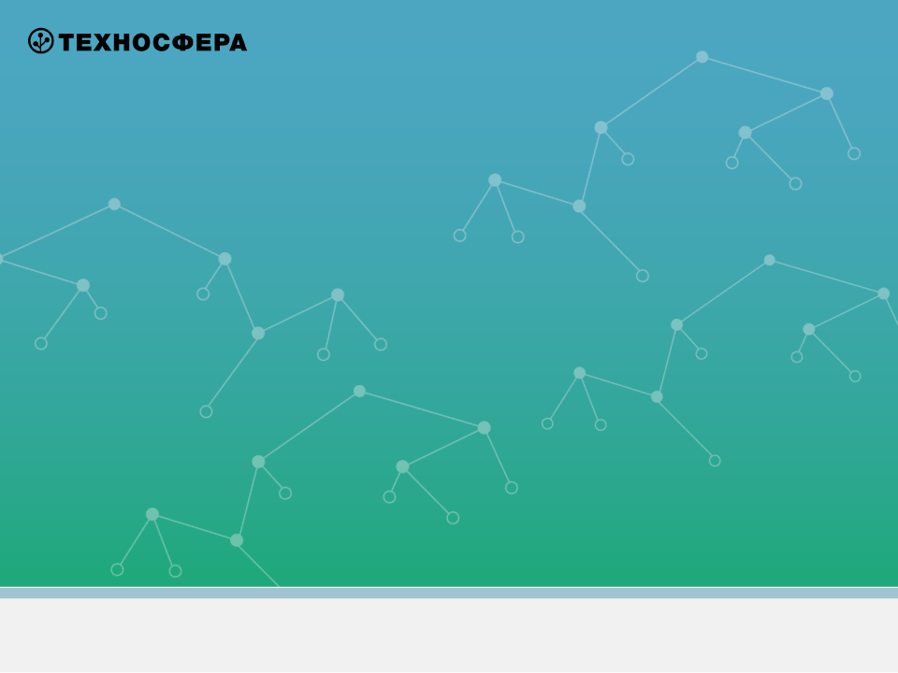
СУБД в интернет приложениях
Лекция 9:
Автоматизация роста распределённой системы
Konstantin Osipov, kostja@tarantool.org
Eugene Blikh, bigbes@tarantool.org
http://tarantool.org
Москва 2015

Slide 2
Оценка курса
Колоквиумы
Домашние задания
Раздел | Баллы
Структуры данных | 10
Обработка транзакций | 10
Задание | Баллы
B-tree | 15
Crash-safe B-tree | 15
Write-back cache | 20
Работа на занятии: 5 баллов
Итоговый экзамен: 25 баллов
Notes:
Пример оформления таблицы. Жирный текст используем только в случаях крайней необходимости. Шрифт в таблице – Calibri 12 pt

Slide 3
Правила игры
Формат лекций: 1.5+1.5 (1.5 часа теории, 1.5 часа практики)
слайды обычно содержат только иллюстрации к лекции
вопросы можно и нужно задавать по ходу лекции
всё взаимодействие по домашним заданиям
идёт через http://github.com
http://github.com/kostja/lectures/wiki cодержит материалы и домашние задания, расписание лекций и список литературы
Notes:
Пример оформления таблицы. Жирный текст используем только в случаях крайней необходимости. Шрифт в таблице – Calibri 12 pt

Slide 4
Масштабирование: о чём это?
репликация
sharding and re-sharding
Распределённые запросы, очереди задач, Map/Reduce
DDL — data definition language
цель доклада - sharding/re-sharding
Notes:
Если мы будем обсуждать тему за пивом, то шардинг будем обсуждать в широком смысле: и мы одновременно поднимем кучу других тем:
как выбрать ключ по которому шарить,
собственно шардинг, как выбрать функцию шардинга, то есть алгоритм разбиения данных по серверам
как поддерживать систему: решардить данные при добавлении нод или замене выбывших
DDL, то есть обслуживание схемы данных и эволюция схемы данных
распаралеливание запрсоов (запрашивать данные с нескольких нод, менять данные консистентно
и т.д.
Сегодня мы сфокусируемся на одной области, чтобы попытаться раскрыть её.

Slide 5
Основы репликации
Репликация данных в СУБД — процесс поддержания рабочей копии экземпляра СУБД на удалённой машине. Обычно осуществляется через пересылку на удалённую машину журнала СУБД и дальнейшее воспроизведение на реплике.
Notes:
Если мы будем обсуждать тему за пивом, то шардинг будем обсуждать в широком смысле: и мы одновременно поднимем кучу других тем:
как выбрать ключ по которому шарить,
собственно шардинг, как выбрать функцию шардинга, то есть алгоритм разбиения данных по серверам
как поддерживать систему: решардить данные при добавлении нод или замене выбывших
DDL, то есть обслуживание схемы данных и эволюция схемы данных
распаралеливание запрсоов (запрашивать данные с нескольких нод, менять данные консистентно
и т.д.
Сегодня мы сфокусируемся на одной области, чтобы попытаться раскрыть её.

Slide 6
Термины репликации (1)
Асинхронная репликация — процесс передачи данных на реплику не зависит от transaction manager'а и работает параллельно ему. Практический эффект: транзакция может завершиться на мастере до того, как она завершилась на реплике.
Notes:
Если мы будем обсуждать тему за пивом, то шардинг будем обсуждать в широком смысле: и мы одновременно поднимем кучу других тем:
как выбрать ключ по которому шарить,
собственно шардинг, как выбрать функцию шардинга, то есть алгоритм разбиения данных по серверам
как поддерживать систему: решардить данные при добавлении нод или замене выбывших
DDL, то есть обслуживание схемы данных и эволюция схемы данных
распаралеливание запрсоов (запрашивать данные с нескольких нод, менять данные консистентно
и т.д.
Сегодня мы сфокусируемся на одной области, чтобы попытаться раскрыть её.

Slide 7
Термины репликации (2)
Синхронная репликация — данные получаются и обрабатываются репликой синхронно с мастером. Транзакция либо завершается и на реплике и на мастере, либо откатывается на обоих серверах
Notes:
Если мы будем обсуждать тему за пивом, то шардинг будем обсуждать в широком смысле: и мы одновременно поднимем кучу других тем:
как выбрать ключ по которому шарить,
собственно шардинг, как выбрать функцию шардинга, то есть алгоритм разбиения данных по серверам
как поддерживать систему: решардить данные при добавлении нод или замене выбывших
DDL, то есть обслуживание схемы данных и эволюция схемы данных
распаралеливание запрсоов (запрашивать данные с нескольких нод, менять данные консистентно
и т.д.
Сегодня мы сфокусируемся на одной области, чтобы попытаться раскрыть её.

Slide 8
Термины репликации (3)
JOIN, INITIAL STATE TRANSFER — процесс получения «слепка» данных с мастера репликой не имеющей собственного состояния. Результат — состояние реплики, которое отличается от состояния мастера лишь на подмножество записей в журнале транзакций мастера.
Notes:
Если мы будем обсуждать тему за пивом, то шардинг будем обсуждать в широком смысле: и мы одновременно поднимем кучу других тем:
как выбрать ключ по которому шарить,
собственно шардинг, как выбрать функцию шардинга, то есть алгоритм разбиения данных по серверам
как поддерживать систему: решардить данные при добавлении нод или замене выбывших
DDL, то есть обслуживание схемы данных и эволюция схемы данных
распаралеливание запрсоов (запрашивать данные с нескольких нод, менять данные консистентно
и т.д.
Сегодня мы сфокусируемся на одной области, чтобы попытаться раскрыть её.

Slide 9
Три части
sharding function
routing
re-sharding
Notes:
То есть, мы смотрим конкретно на тему шардинга. Какие тут главные вопросы?
Мы утверждаем, что это:
то как мы разбиваем данные на кластер - функция шардинга
как мы находин нужный при запросах, то есть адресация и роутинга
как всем этим управлять, т.е. добавлять новые ноды

Slide 10
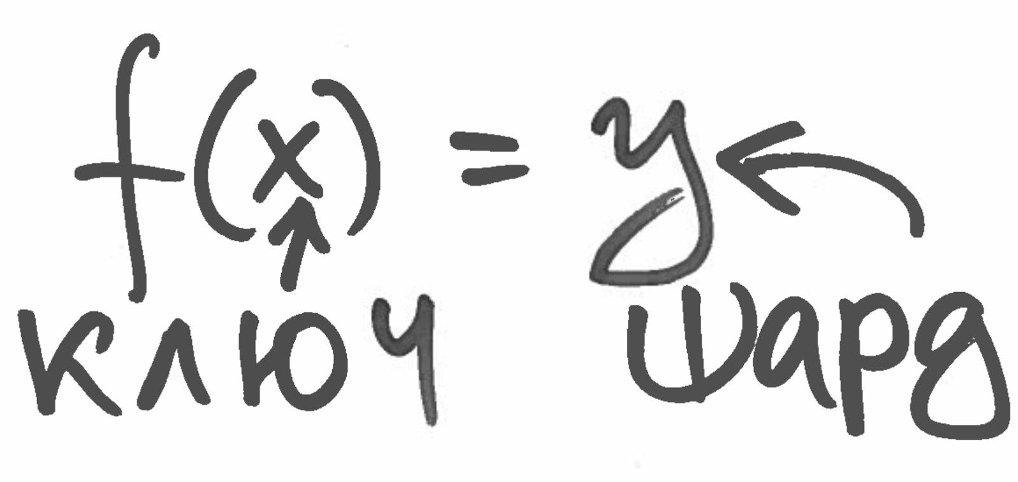
Sharding function
Notes:
Шардинг функция почему мы об этом говорим сначала
Всё три части взаимосвязаны, но естественно когда данные перестают помещаться на одну машину, первое о чём мы думаем, это как их поделить.
И это принципиальный вопрос - поделишь - получишь неработоспособную архитектуру, дорогую подддержку на долгие годы вперёд (т.к. downtime недопустим)

Slide 11
Выбор ключа для шардинга
Значение, соответствующее ключу, должно быть небольшим
Не все данные поддаются денормализации (их придётся дублировать на каждом шарде)
Ключ шардинга — не всегда первичный ключ базы данных
Notes:
Давайте рассмотрим примеры. Что скоре всего имеет маленький размер и размажется равномерно? Сессия, заказ. А данные пользователя? Уже не во всех случаях (комментарии к постам Джастина Бибера, но есть нюансы - если в соцсети по нескольку джастинов биберов на шард, то ок). Равномерность нужна не только для всех данных, но и для горячей части. Поэтому есть и совсем прохие примеры выбора ключа - например, дата заказа/поста, в этом случае данные размазываются равномерно, но горячие данные либо сидят на совсем небольшой части кластера, либо почти любая операция должна подгружать данные со многих нод.
Реальная история из твиттера и выборов обамы - добавляли по несколько нод в день на новые твиты, порвали два баяна во время выборов Обамы, в итоге сменили схему шардинга.

Slide 12
Пример хороших и плохих ключей
хорошо: сессия, корзина заказа
возможно: пользователь или абонент (если у одного пользователя не слишком много данных)
плохо: товар на складе, текущая дата (не путайте шардирование и партиционирование)
Notes:
Давайте рассмотрим примеры. Что скоре всего имеет маленький размер и размажется равномерно? Сессия, заказ. А данные пользователя? Уже не во всех случаях (комментарии к постам Джастина Бибера, но есть нюансы - если в соцсети по нескольку джастинов биберов на шард, то ок). Равномерность нужна не только для всех данных, но и для горячей части. Поэтому есть и совсем прохие примеры выбора ключа - например, дата заказа/поста, в этом случае данные размазываются равномерно, но горячие данные либо сидят на совсем небольшой части кластера, либо почти любая операция должна подгружать данные со многих нод.
Реальная история из твиттера и выборов обамы - добавляли по несколько нод в день на новые твиты, порвали два баяна во время выборов Обамы, в итоге сменили схему шардинга.

Slide 13
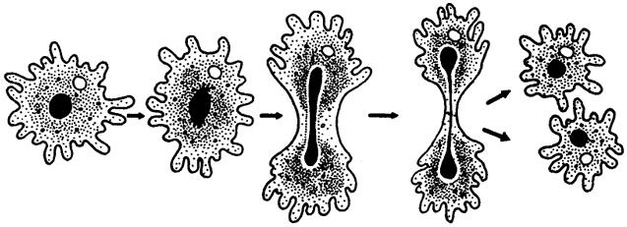
Шардинг на коленке
«раздвоение» данных при помощи репликации (2, 4, 8, out of cash)
счастливый номер 48 (2✕3✕4)
Notes:
Есть парочка “олдскульных” рабочих способов, которые обеспечат шардинг в разумных пределах (условно, от 1 до 50 серверов).
деление на двойку рулит, потому что решардинг только половины данных с каждой ноды каждый раз
пиздец приходит на больших числах, т.к. нужно закупать много железа
очень рабочий и удобный вариант когда вы знаете что в пределе не может быть данных больше чем X X < 50 узлов
replication based doubling - это йогурт для админов
завиточки к предыдущей схеме - 2*3*4 - фишеру не забыть их рассказать

Slide 14
Механизм решардинга на основе репликации
Создаём реплику в read only режиме. Реплка только получает данные с мастера но не обрабатывает запросы от клиентов
Модифицируем приложение для использования реплики в качестве второго шарда
Отсоединяем реплику от мастера
Переключаем реплику из read only в read write режим
Чистим данные на мастере и на реплике
Notes:
Есть парочка “олдскульных” рабочих способов, которые обеспечат шардинг в разумных пределах (условно, от 1 до 50 серверов).
деление на двойку рулит, потому что решардинг только половины данных с каждой ноды каждый раз
пиздец приходит на больших числах, т.к. нужно закупать много железа
очень рабочий и удобный вариант когда вы знаете что в пределе не может быть данных больше чем X X < 50 узлов
replication based doubling - это йогурт для админов
завиточки к предыдущей схеме - 2*3*4 - фишеру не забыть их рассказать

Slide 15
Механизм решардинга на основе репликации (2)
1) - replica provisioning — требует времени и создаёт дополнительную нагрузку на кластер
2) - 3) - downtime window
3) - 4) – slave promotion
Notes:
Есть парочка “олдскульных” рабочих способов, которые обеспечат шардинг в разумных пределах (условно, от 1 до 50 серверов).
деление на двойку рулит, потому что решардинг только половины данных с каждой ноды каждый раз
пиздец приходит на больших числах, т.к. нужно закупать много железа
очень рабочий и удобный вариант когда вы знаете что в пределе не может быть данных больше чем X X < 50 узлов
replication based doubling - это йогурт для админов
завиточки к предыдущей схеме - 2*3*4 - фишеру не забыть их рассказать

Slide 16

Шардинг на коленке: хэш функция
хорошо: остаток от деления
  f(key) ≡ key % n_srv
  f(key) ≡ crc32(key) % n_srv
плохо: первая буква в логине
Notes:
примеры на предыдущем слайде это уже функция хэширования - например выраженная в виде crc + остаток от деления, либо first login letter
Ага! Идея - что мы ещё можем использовать как функцию хэширования
Например first login letter - это как раз совершенно не гарантирует равномерность распределения, крайне неудобен в поддержке, когда окажется что одна буква не влезает в несколько серверов

Slide 17

Шардинг для взрослых
Табличная функция
Консистентное хэширование
Notes:
если предполагается полностью эластичный рост на тысячи серверов
если нужно решение “из коробки”
методы

Slide 18
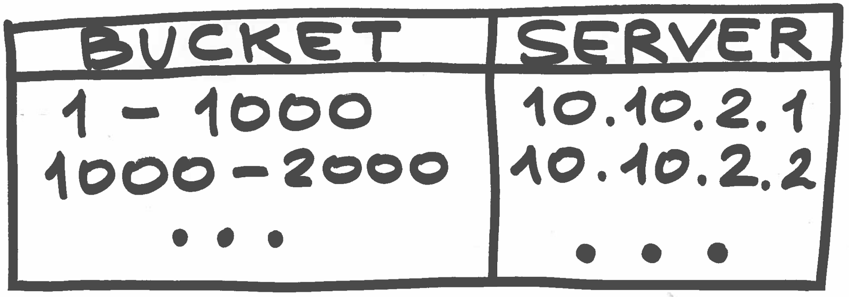
Табличная функция
virtual buckets: key -> bucket -> shard
  Функция “key -> bucket”, таблица “bucket -> shard”
  Таблица “key -> bucket”, таблица “bucket -> shard”
Notes:
мы конфигурируем отображение ключа на шард заданное с помощью таблицы
ключ на бакет отображается с помощью хэш функции
бакет на шард отражается с помощью таблицы соответствия
вопрсо: где мы храним эту таблицу? На центральном серевере либо на координаторе. В любом случае, возникает проблема распространения
конфиугурации при её изменении
максимально р может быть задано распределение
центральный сервер
как только ты используешь математику, ты теряешь в свободе = ты не можешь конкретный ключ при желании положить в конкретное место
(это если есть промежуточные бакеты). Так что от бакетов иногда имеет смысл отказаться

Slide 19
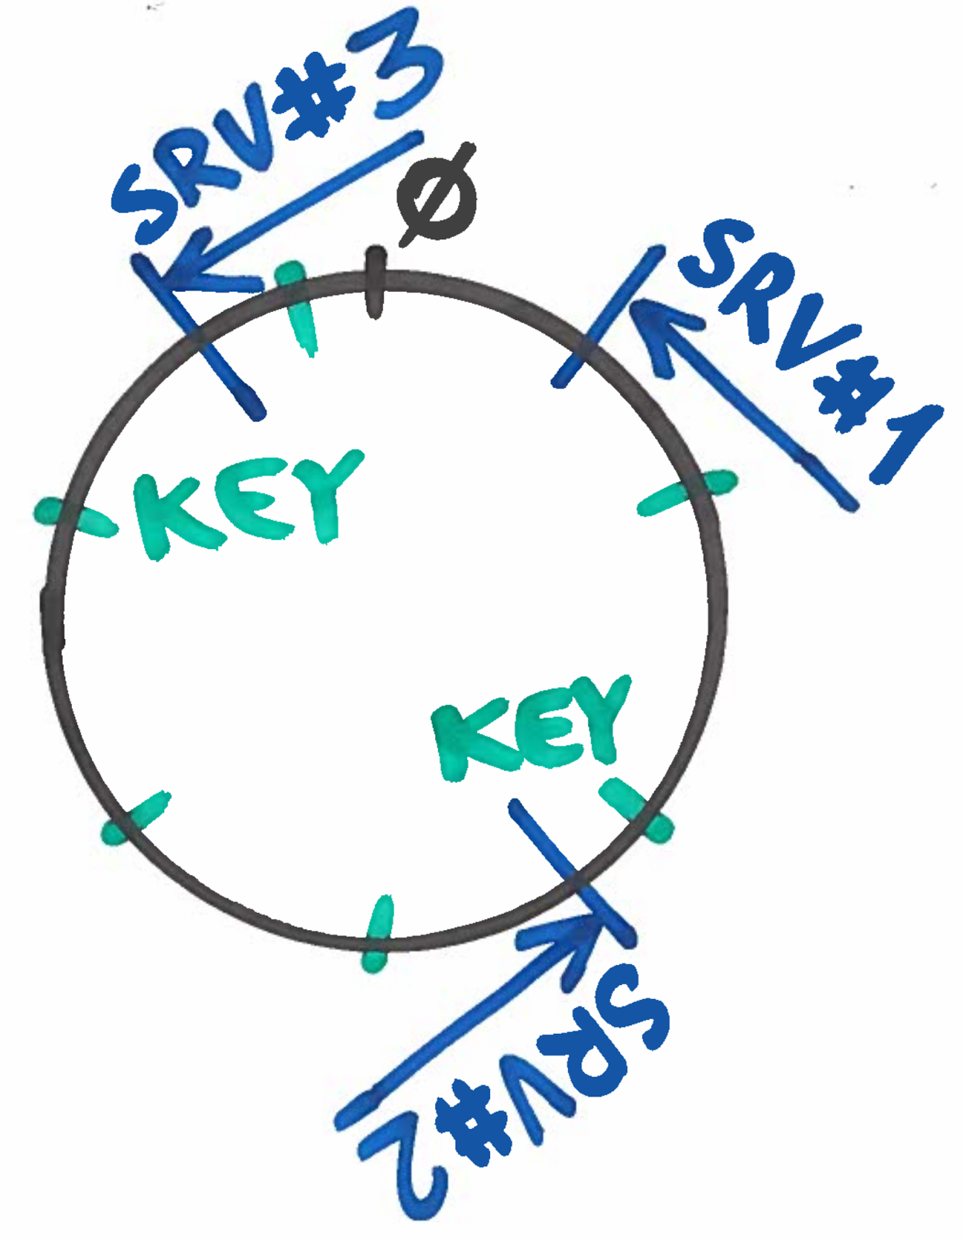
Консистентное хэширование
Danny Lewin RIP
Это типа такое колечко-колечко-кольцо
Библиотека с открытым исходным кодом: Ketama
Notes:
главная проблема - минимизировать количество ребалансировки при добавлении шарда
9/11 first victim, one of the founders of AKAMAI, consistent hashing and merkle trees - for load balancing of content delivery network
you need a lot of virtual points otherwise you don’t have sufficient randomness
библиотеки есть в open source - профит
решардинг - при больших данных - положит вам сеть в любом случае,потому что заливка шарда всё равно положит роутер в стойке в которой находится этот шард
таким образом, нерезиновый

Slide 20
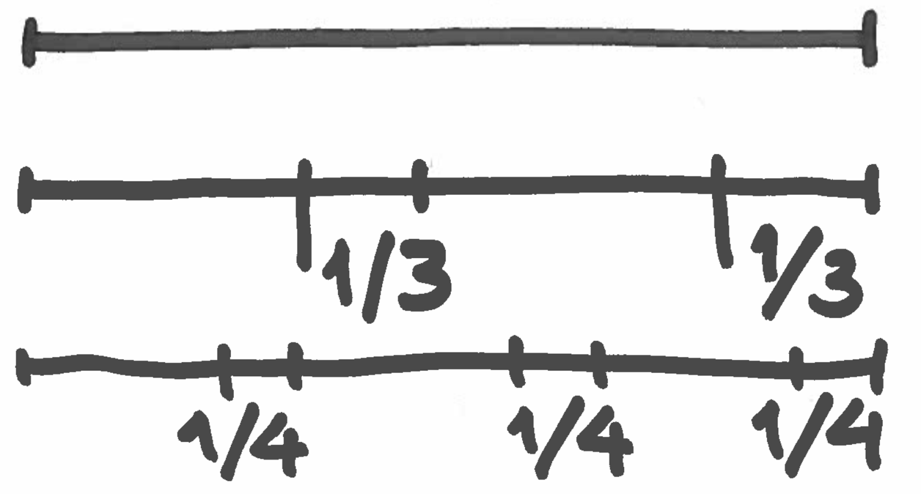
Guava/Sumbur
f(key, n_servers) => server_id
строго равномерное отображение ключей на сервера
Задана рекуррентной формулой (15 строк кода)
Notes:
однозначная функция, принимает два числа и выдаёт server_id < n_servers
очень ровно режет диапазон
не имеет состояния (удобно разместить как на клиенте, так и на сервере, так и на прокси - всц равно где)
минусы - долго работает при большом количестве шардов, сложность - N^2

Slide 21
Sumbur
l = 0xFFFFFFFF
part = l / cluster_capacity
return 0 if l - hashed_integer < part
h = hashed_integer
n = 1
i = 2
while i <= cluster_capacity
c = l / (i * (i-1))
if c <= h
h -= c
else
h += c * (i-n-1)
n = i
break if l / n - h < part
end
i += 1
end
n - 1
end
end
Notes:
однозначная функция, принимает два числа и выдаёт server_id < n_servers
очень ровно режет диапазон
не имеет состояния (удобно разместить как на клиенте, так и на сервере, так и на прокси - всц равно где)
минусы - долго работает при большом количестве шардов, сложность - N^2

Slide 22
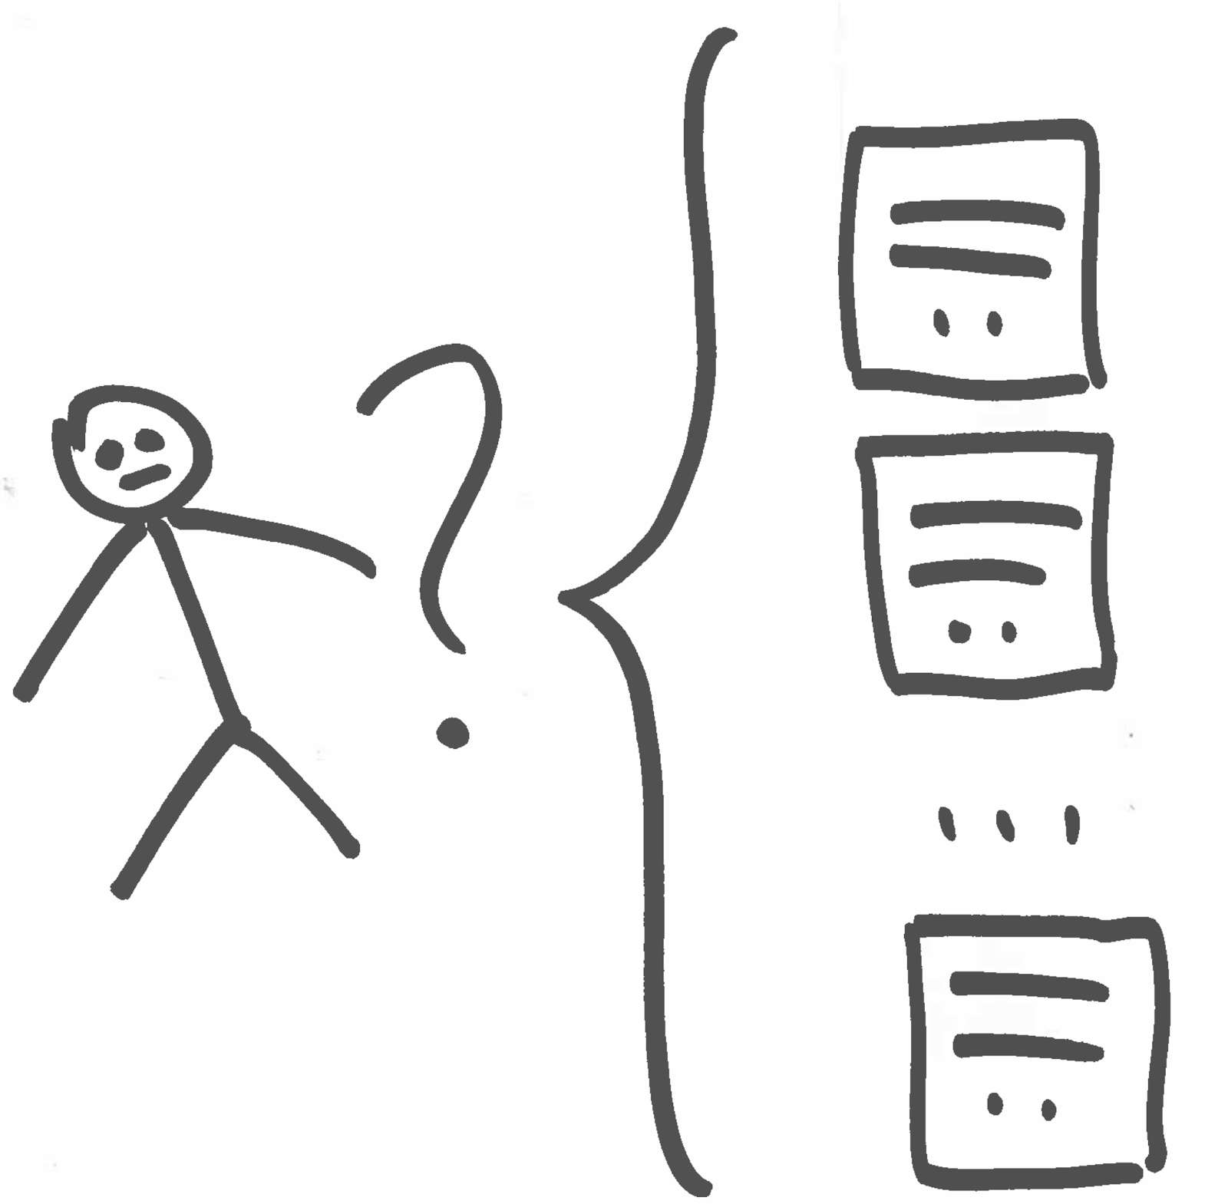
Routing

Slide 23
Варианты организации роутинга
Умный клиент
Координатор
Проксирование
Локальный прокси на каждом фронте
Роутинг средствами самой базы данных

Slide 24
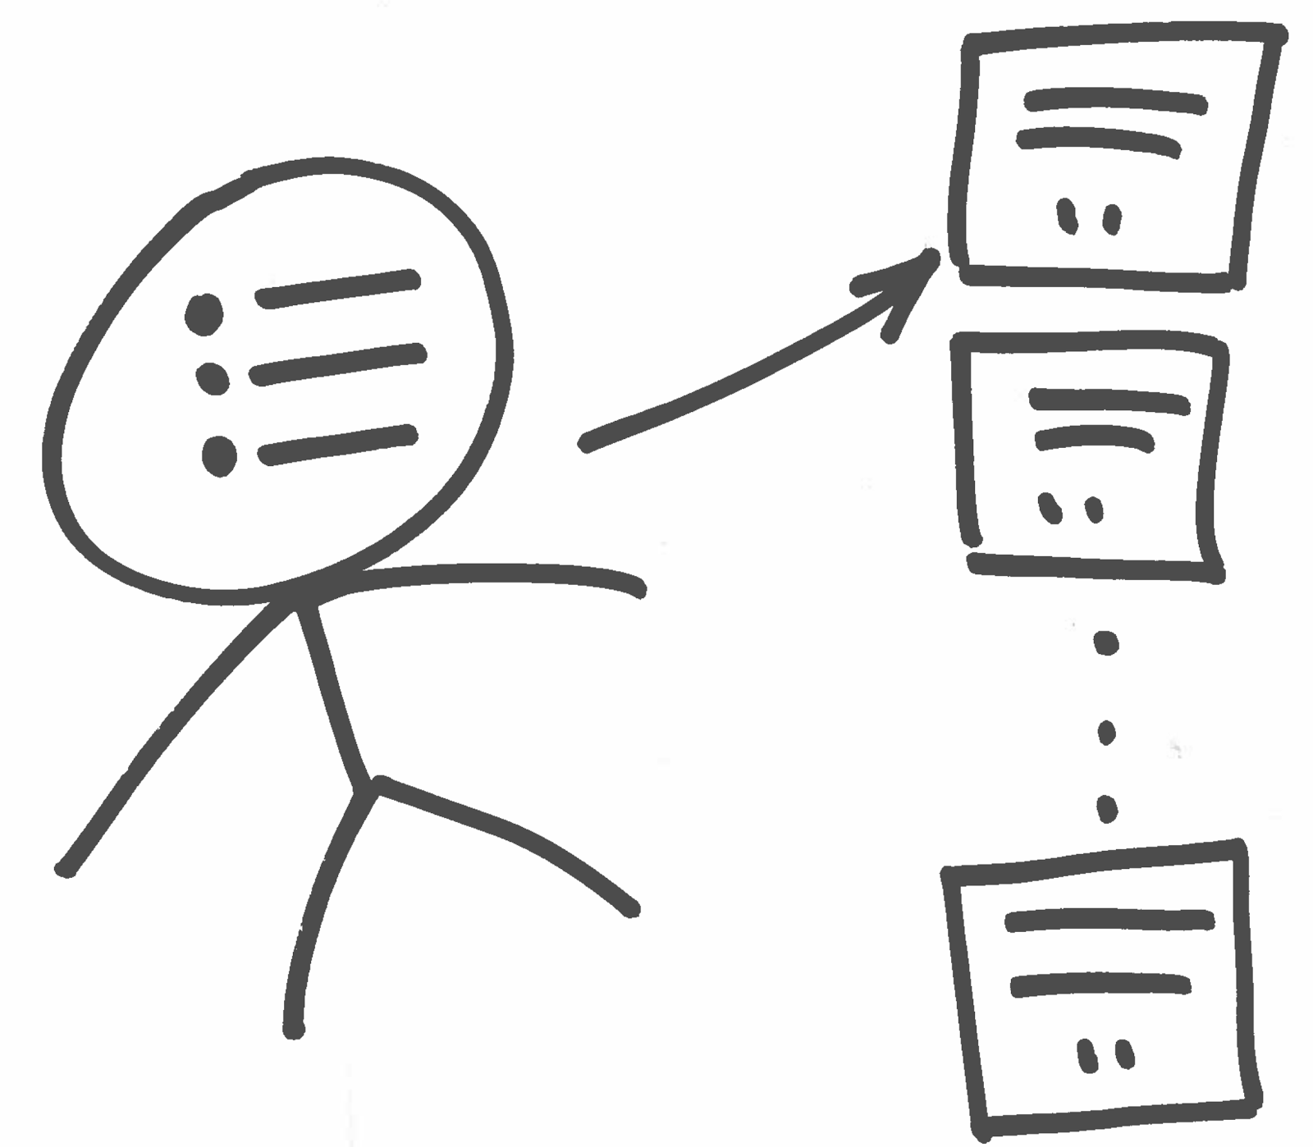
Умный клиент
no extra hops
Все клиенты (PHP/Python/C...)должны реализовать роутинг
что делать клиенту при решардинге?

Slide 25
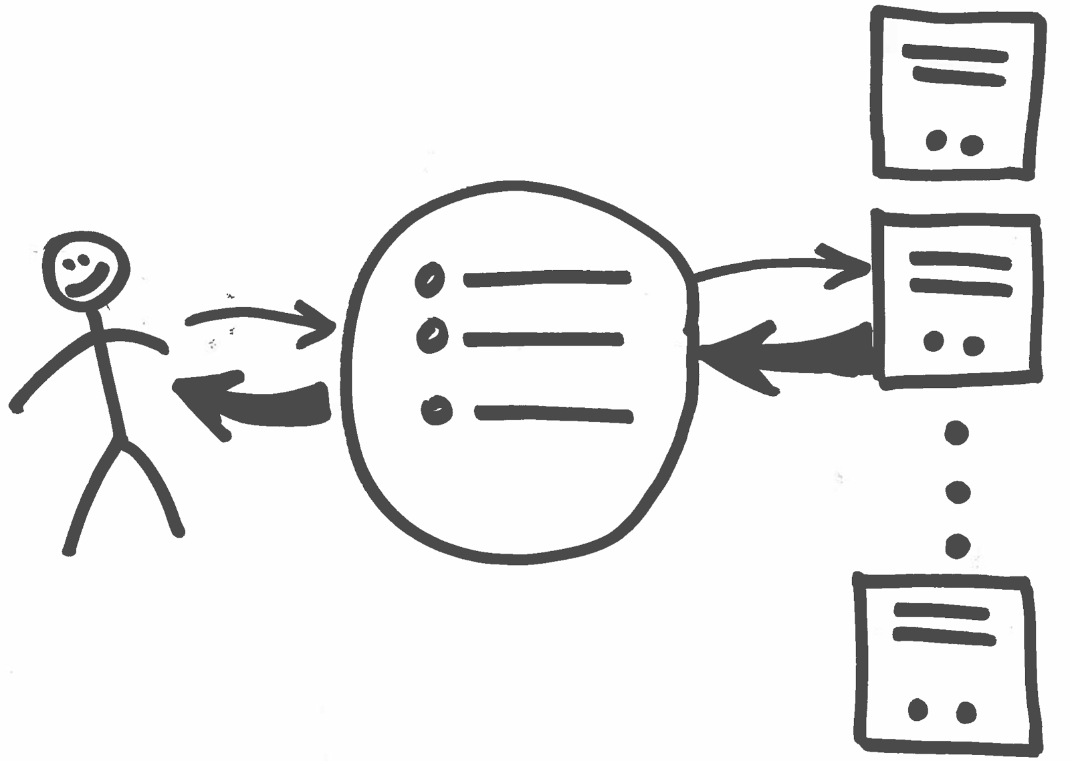
Проксирование
знает всё о роутинге
extra hop, traffic
+1 демон
SPOF
=> вешаем
прокси на localhost

Slide 26
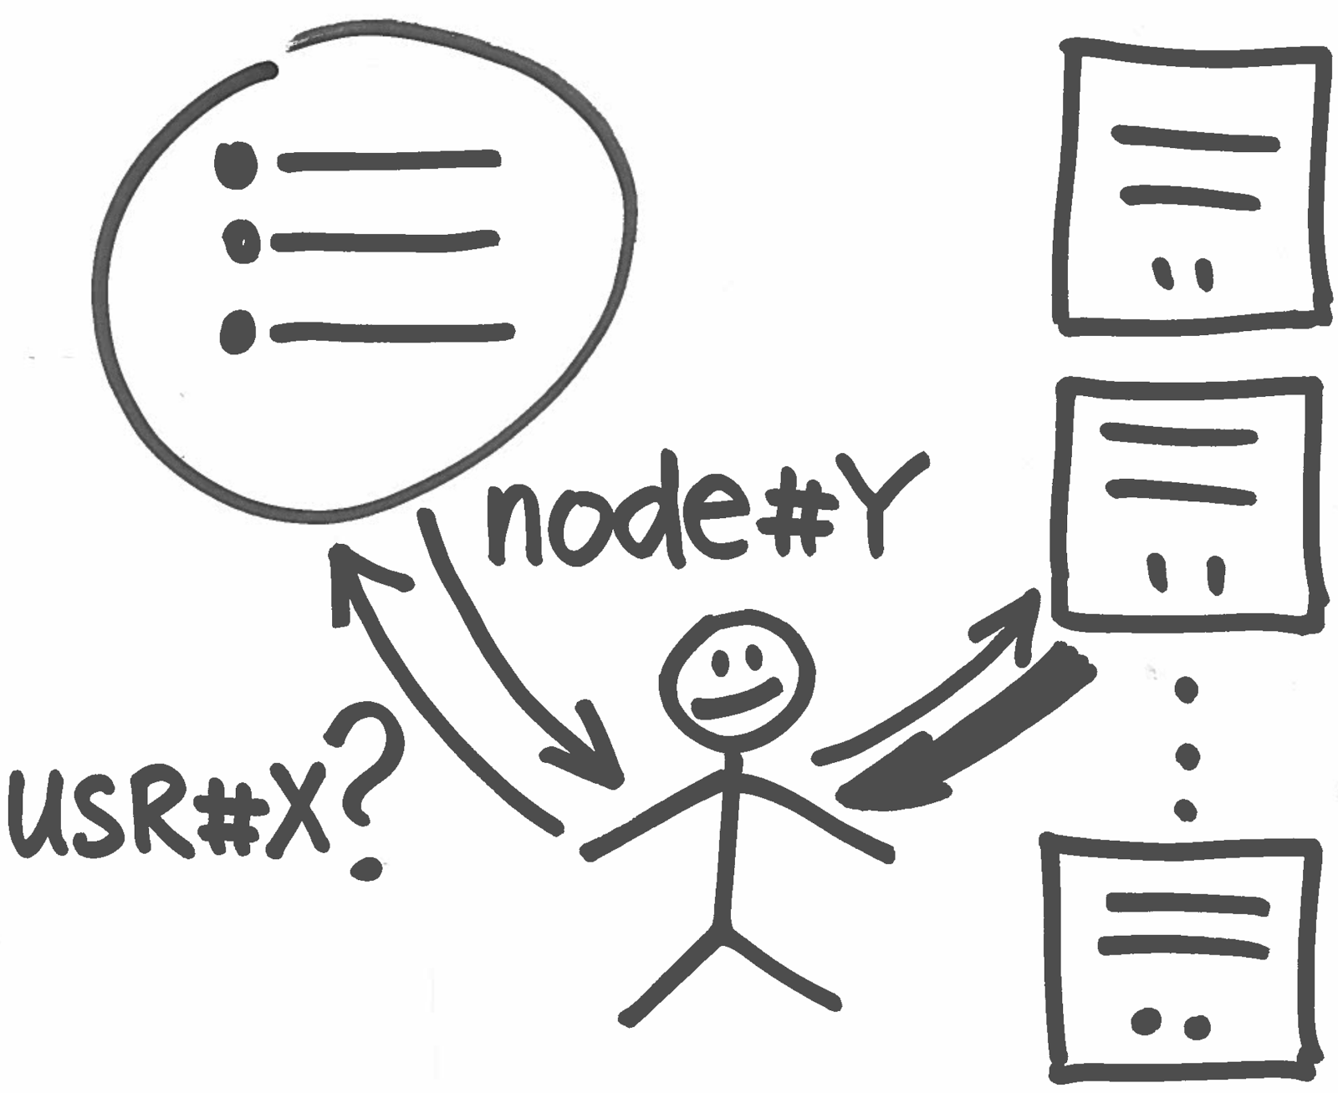
Координатор
Централизация
знаний
SPOF

Slide 27
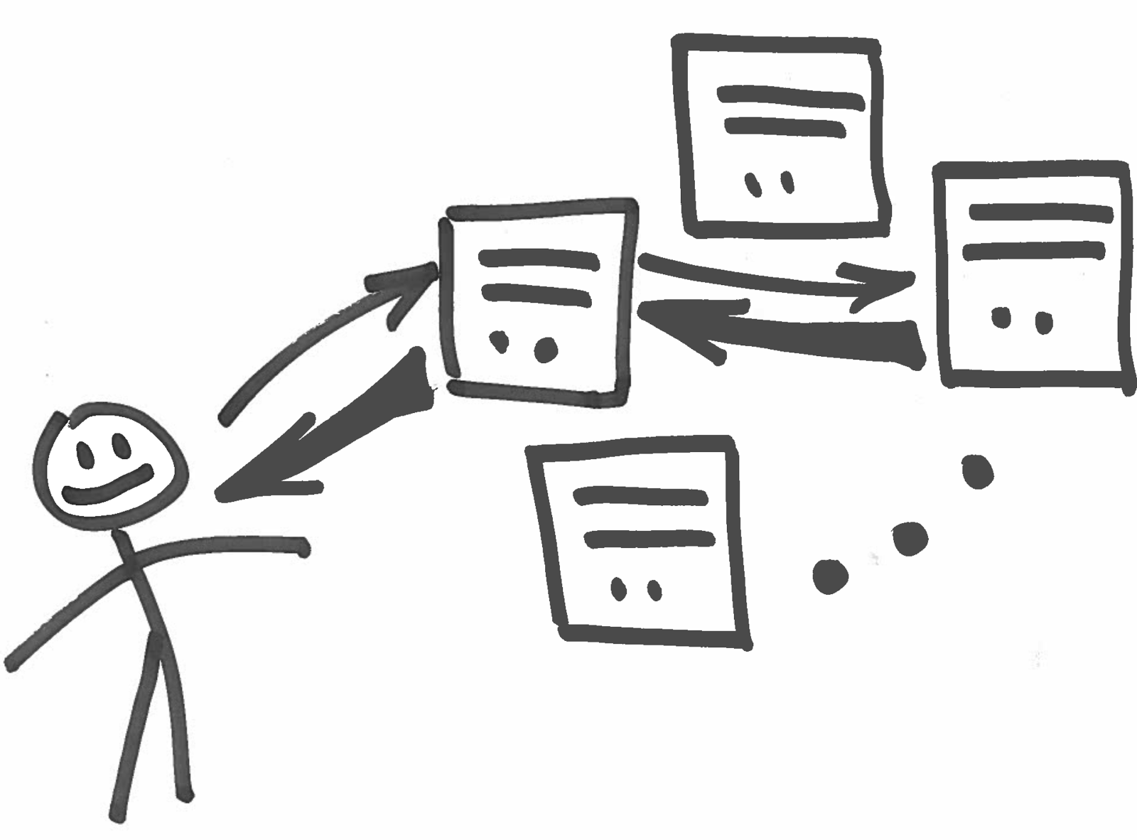
Роутинг средствами СУБД
Слишком много роутинга
если много нод
Хорошо если
есть избыточность
Простые клиенты

Slide 28
Re-sharding

Slide 29
Re-sharding — это всегда боль
Перераспределение данных влияет на:
  Время ответа БД
  Пропускную способность сети
  Консистентность данных
=> это всегда (большое) окно тех. работ
Не работает вообще на петабайтном масштабе
Notes:
forget about it on petabyte scale
patterns of avoiding resharding:
update is a move
expire

Slide 30
Лучший решардинг, это если его нет вообще
Техника «переезда при изменении»
Удаление старых данных (новые данные распределяются по новой формуле)
«перекрываем кран»: новые данные идут только на избранные сервера

Slide 31
Изменение схемы данных
Обновляем и раскладываем фронт
Обновляем схему данных
Обновляем и раскладываем фронт (но уже без следов старой схемы)

